Slide 1

9장 리스트와 딕셔너리

Slide 2
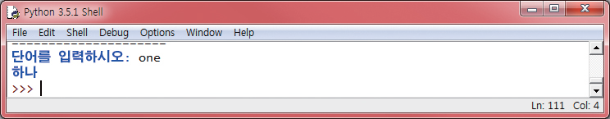

이번 장에서 만들 프로그램
(1) 영한 사전 만들기
(2) 오륜기를 그려보자. 오륜기에 대한 정보를 리스트에 저장한다.

Slide 3
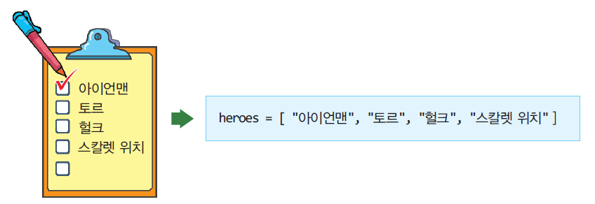
리스트
어떤 경우에는 여러 개의 데이터를 하나로 묶어서 저장하는 것이 필요하다.

Slide 4
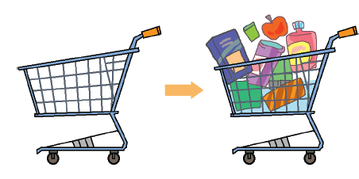
공백 리스트에서 추가하기
>>> heroes = [ ]
>>> heroes.append("아이언맨")
['아이언맨']
>>> heroes.append("닥터 스트레인지")
>>> print(heroes)
['아이언맨', '닥터 스트레인지']
>>>

Slide 5
점의 의미
파이썬에서 모든 것은 객체(object)이다. 객체는 관련되는 변수와 함수를 묶은 것이다.
파이썬에서 리스트도 객체이다. 객체 안에 있는 무엇인가를 사용할 때는 객체의 이름을 쓰고 점(.)을 붙인 후에 함수의 이름을 적는다.
heroes.append("아이언맨")

Slide 6
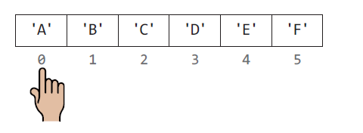
리스트 항목 접근하기
>>> letters = ['A', 'B', 'C', 'D', 'E', 'F']
>>> print(letters[0])
A
>>> print(letters[1])
B
>>> print(letters[2])
C

Slide 7
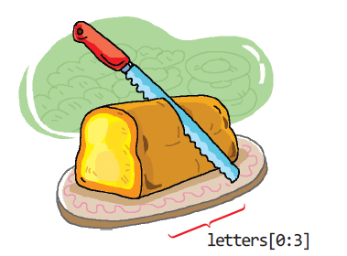
슬라이싱
슬라이싱(slicing)은 리스트에서 한 번에 여러 개의 항목을 추출하는 기법이다.
>>> letters = ['A', 'B', 'C', 'D', 'E', 'F']
>>> print(letters[0:3])
['A', 'B', 'C']

Slide 8
인텍스 생략
>>> print(letters[:3])
['A', 'B', 'C']
>>> print(letters[3:])
['D', 'E', 'F']
>>> print(letters[:])
['A', 'B', 'C', 'D', 'E', 'F']
리스트를 복사할 때 사용한다.

Slide 9
리스트 항목 변경하기
>>> heroes = [ "아이언맨", "토르", "헐크", "스칼렛 위치" ]
>>> heroes[1] = "닥터 스트레인지"
>>> print(heroes)
['아이언맨', '닥터 스트레인지', '헐크', '스칼렛 위치']
>>>
인덱스를 이용한다.

Slide 10
함수를 이용하여 추가하기
>>> heroes.append("스파이더맨")
>>> print(heroes)
['아이언맨', '닥터 스트레인지', '헐크', '스칼렛 위치', '스파이더맨']
>>> heroes.insert(1, "배트맨")
>>> print(heroes)
['아이언맨', '배트맨', '닥터 스트레인지', '헐크', '스칼렛 위치', '스파이더맨']
>>>

Slide 11
항목 삭제하기
heroes = [ "아이언맨", "토르", "헐크", "스칼렛 위치" ]
heroes.remove("스칼렛 위치")
print(heroes)
['아이언맨', '토르', '헐크']

Slide 12
항목이 리스트 안에 있는지 체크
if "슈퍼맨" in heroes:
heroes.remove("슈퍼맨")

Slide 13
del
del는 인덱스를 사용하여 항목을 삭제한다.
heroes = [ "아이언맨", "토르", "헐크", "스칼렛 위치" ]
del heroes[0]
print(heroes)
['토르', '헐크', '스칼렛 위치'

Slide 14
pop()
pop()은 리스트에서 마지막 항목을 삭제
heroes = [ "아이언맨", "토르", "헐크", "스칼렛 위치" ]
last_hero = heroes.pop()
print(last_hero)
스칼렛 위치

Slide 15
리스트 탐색하기
index() 사용
heroes = [ "아이언맨", "토르", "헐크", "스칼렛 위치" ]
print(heroes.index(“헐크”))
2

Slide 16
리스트 방문하기
heroes = [ "아이언맨", "토르", "헐크", "스칼렛 위치" ]
for hero in heroes:
print(hero)
아이언맨
토르
헐크
스칼렛 위치

Slide 17
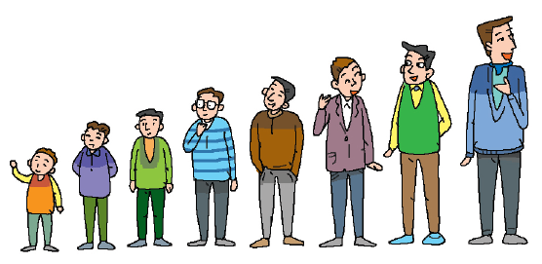
리스트 정렬하기
heroes = [ "아이언맨", "토르", "헐크", "스칼렛 위치" ]
heroes.sort()
print(heroes)
['스칼렛 위치', '아이언맨', '토르', '헐크']

Slide 18

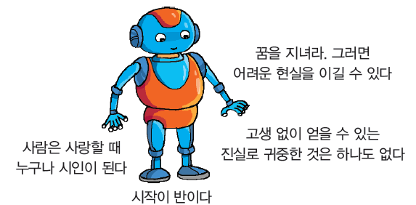
Lab: 오늘의 속담
리스트에 여러 개의 속담을 저장한 후에 속담 중에서 하나를 랜덤하게 골라서 오늘의 속담으로 제공한다
############################
# 오늘의 속담 #
############################
고생 없이 얻을 수 있는 진실로 귀중한 것은 하나도 없다.

Slide 19
Solution
import random
quotes = []
quotes.append("꿈을 지녀라. 그러면 어려운 현실을 이길 수 있다.")
quotes.append("분노는 바보들의 가슴속에서만 살아간다..")
quotes.append("고생 없이 얻을 수 있는 진실로 귀중한 것은 하나도 없다.")
quotes.append("사람은 사랑할 때 누구나 시인이 된다.")
quotes.append("시작이 반이다.")
dailyQuote = random.choice(quotes)
print("############################")
print("# 오늘의 속담 #")
print("############################")
print("")
print(dailyQuote)

Slide 20

Lab: 오륜기 그리기
반복 구조를 사용하여 화면에 오륜기를 그려 보자. 오륜기의 색상과 위치를 리스트에 저장한다.
터틀 그래픽의 circle()을 사용 원을 그린다.
원을 그리기 전에 begin_fill()을 호출, 원 그린 후 end_fill()을 호출
오륜기의 색상과 위치를 리스트에 저장

Slide 21
Solution
import turtle
def draw_olympic_symbol():
positions = [[0, 0, "blue"], [-120, 0, "purple"], [60,60, "red"],
[-60, 60, "yellow"], [-180, 60, "green"]]
for x, y, c in positions:
t.penup()
t.goto(x, y)
t.pendown()
t.color(c, c)
t.begin_fill()
t.circle(30)
t.end_fill()
t = turtle.Turtle()
draw_olympic_symbol()

Slide 22
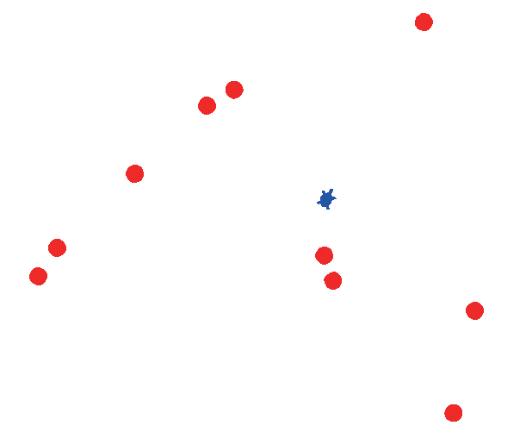
Lab: 애스터로이드 게임 업그레이드
8장에서 작성하였던 애스터로이드 게임 기억나는지 모르겠다. 8장에서는 소행성이 2개만 생성되었다. 만약 소행성이 10개 정도 있어야 한다면 리스트에 저장하여야 한다.

Slide 23
Solution
import turtle
import random
import math
player = turtle.Turtle()
player.color("blue")
player.shape("turtle")
player.penup()
player.speed(0)
screen = player.getscreen()
asteroids = [] # 공백 리스트를 생성한다.
for i in range(10): # 10개의 터틀을 생성한다.
a1 = turtle.Turtle()
a1.color("red")
a1.shape("circle")
a1.penup()
a1.speed(0)
a1.goto(random.randint(-300, 300), random.randint(-300, 300))
asteroids.append(a1) # 생성된 터틀을 리스트에 추가한다.

Slide 24
Solution
def turnleft():
player.left(30) # 왼쪽으로 30도 회전한다.
def turnright():
player.right(30) # 오른쪽으로 30도 회전한다.
screen.onkeypress(turnleft, "Left")
screen.onkeypress(turnright, "Right")
screen.listen()
def play():
player.forward(2) # 2픽셀 전진
for a in asteroids: # 리스트에 저장된 모든 터틀에 대하여
a.right(random.randint(-180, 180))
a.forward(2)
screen.ontimer(play, 10) # 10ms가 지나면 play()를 다시 호출
screen.ontimer(play, 10)

Slide 25
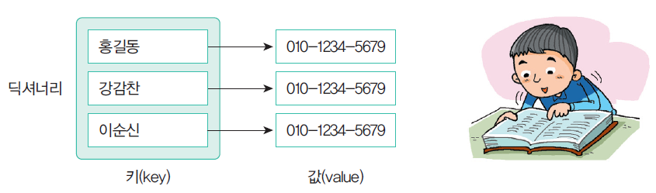
딕셔너리
딕셔너리(dictionary)도 리스트와 같이 값을 저장하는 방법이다. 하지만 딕셔너리에는 값(value)과 관련된 키(key)가 있다.

Slide 26
딕셔너리
>>> phone_book = { }
>>> phone_book["홍길동"] = "010-1234-5678"
>>> print(phone_book)
{'홍길동': '010-1234-5678'}
>>> phone_book = {"홍길동": "010-1234-5678"}
>>> phone_book["강감찬"] = "010-1234-5679"
>>> phone_book["이순신"] = "010-1234-5680“
>>> print(phone_book)
{'이순신': '010-1234-5680', '홍길동': '010-1234-5678', '강감찬': '010-1234-5679'}

Slide 27
딕셔너리에서 탐색
키를 가지고 값을 찾는다.
>>> print(phone_book["강감찬"])
010-1234-5679

Slide 28
딕셔너리의 모든 키 출력하기
>>> phone_book.keys()
dict_keys(['이순신', '홍길동', '강감찬'])
>>> phone_book.values()
dict_values(['010-1234-5680', '010-1234-5678', '010-1234-5679'])

Slide 29
예제
한 학생에 대한 정보를 딕셔너리로 저장하기
dict = {'Name': '홍길동', 'Age': 7, 'Class': '초급'}
print (dict['Name'])
print (dict['Age'])
홍길동
7

Slide 30
딕셔너리 항목 방문
>>> for key in sorted(phone_book.keys()):
print(key, phone_book[key])
강감찬 010-1234-5679
이순신 010-1234-5680
홍길동 010-1234-5678

Slide 31
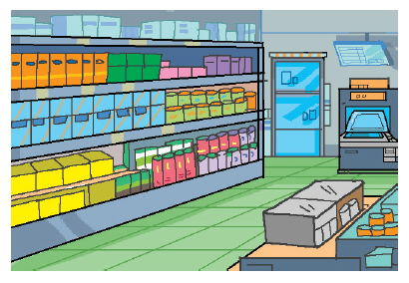
Lab: 편의점 재고 관리
편의점에서 재고 관리를 수행하는 프로그램을 작성해보자. 편의점에서 판매하는 물건의 재고를 딕셔너리에 저장한다.
물건의 이름을 입력하시오: 콜라
4

Slide 32
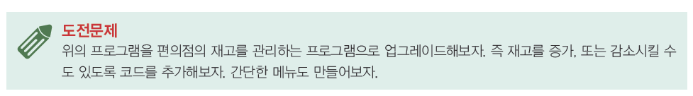
Solution
items = { "커피음료": 7, "펜": 3, "종이컵": 2, "우유": 1, "콜라": 4, "책": 5 }
item = input("물건의 이름을 입력하시오: ");
print (items[item])

Slide 33

Lab: 영한사전
영한사전을 구현해보자. 영어 단어를 키로 하고 설명을 값으로 하여 저장하면 될 것이다
단어를 입력하시오: one
하나
단어를 입력하시오: two
둘

Slide 34

Solution
english_dict = dict()
english_dict['one'] = '하나'
english_dict['two'] = '둘'
english_dict['three'] = '셋'
word = input("단어를 입력하시오: ");
print (english_dict[word])

Slide 35
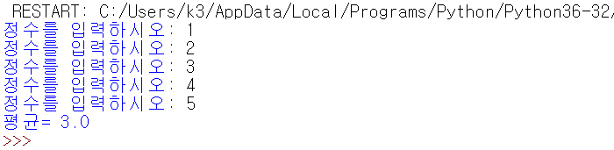
연습1
사용자로부터 5개의 숫자를 읽어서 리스트에 저장하고 숫자들의 평균을 계산하여 출력하는 프로그램을 작성해보자
Hint)공백 리스트를 생성하고 사용자한테서 받은 정수를 append()로 리스트에 추가한다. 리스트의 크기는 len(alist)을 사용한다. len()은 내장함수이다.

Slide 36
연습2
주사위를 던져서 나오는 값들의 빈도를 계산하는 프로그램을 작성해보자. 즉 1,2,3,4,5,6 의 값이 각각 몇 번이나 나오는지를 계산한다. 난수 발생 함수와 리스트를 사용해보자
Hint)주사위 값이 나오는 빈도를 다음과 같은 리스트에 저장해보자
counters=[0,0,0,0,0,0]
주사위를 던져서 값이 나오면 해당되는 리스트의 요소를 증가시킨다.
value=random.randint(0,5)
counters[value]=counters[value]+1

Slide 37
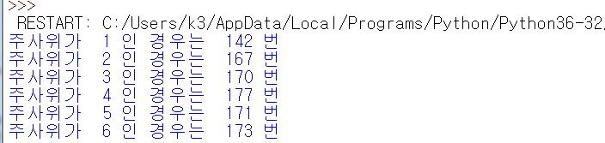

Slide 38
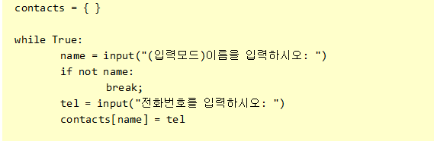
연습3
딕셔너리를 사용하여서 친구들의 이름과 전화번호를 저장해보자. 사용자로부터 친구들의 이름과 전화번호를 입력받고 딕셔너리에 저장한다. 이름을 입력하지 않고 엔터키를 치면 검색모드가 된다. 검색 모드에서는 친구들의 이름으로 전화번호를 검색할 수 있도록 한다.
Hint)공백 딕셔너리를 생성하고 사용자가 입력하는 대로 딕셔너리에 추가한다.

Slide 39
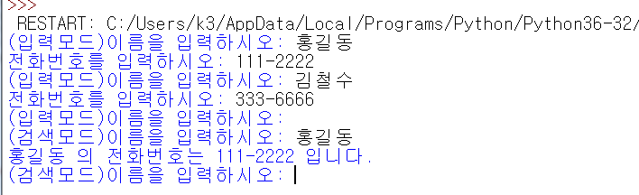
연습3

Slide 40
연습4
색상을 리스트에 저장한다. 리스트에 저장된 색상을 하나씩 꺼내어 거북이의 색상으로 설정하면서 속이 채워진 사각형을 그리는 프로그램을 작성해보자
Hint) draw_square(x, y, c)를 작성하고 for c in ["yellow", "red", "purple", "blue"]: t. draw_square(x, y, c)을 호출한다.

Slide 41
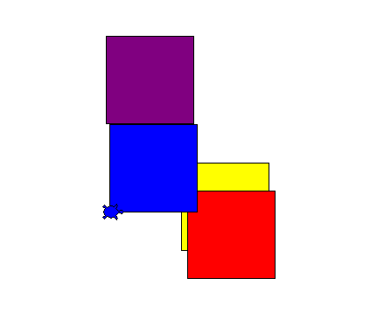
연습4

Slide 42

이번 장에서 배운 것
함수가 무엇인지를 학습하였다.
인수와 매개변수가 무엇인지를 학습하였다.
어떻게 함수로 인수를 전달할 수 있는지를 학습하였다.
여러 개의 인수를 함수로 전달하는 방법을 학습하였다.
함수가 값을 반환하는 방법을 학습하였다.
지역변수와 전역변수의 차이점에 대하여 학습하였다.
global 키워드를 사용하여서 함수 안에서 전역변수를 사용하는 방법을 학습하였다.

Slide 43
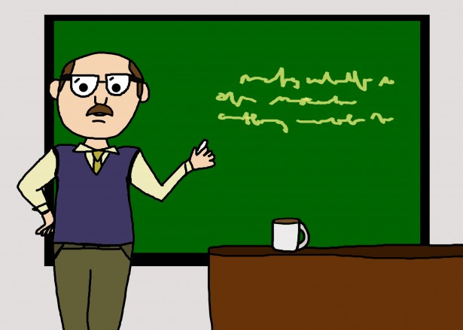
Q & A

